Slide 1

Отчет о проделанной работе
за летний период
в младшей группе № 3 «Колокольчики»
Воспитатели:
Иванова А.В.
Краснопольская К.В.
2020 г.

Slide 2
Актуальность
Лето — удивительная и благодатная пора. Именно в этот период дети много времени проводят на воздухе. И очень важно так организовать жизнь дошкольников, чтобы каждый день приносил им что-то новое, был наполнен интересным содержанием, чтобы воспоминания о летнем времени, играх, прогулках, праздниках и развлечениях, интересных эпизодах из их жизни еще долго радовали детей. Успех летней оздоровительной работы с дошкольниками во многом определяется тем, насколько грамотно и своевременно подготовился к ней весь коллектив дошкольного учреждения.

Slide 3
Цели и задачи летних оздоровительных мероприятий
Цель: создать условия для полноценного развития личности ребенка с учетом его индивидуальных возможностей и способностей в летний период.
Задачи:
1.Создать условия, обеспечивающие охрану жизни и укрепление здоровья
воспитанникам, способствовать их физическому и умственному развитию
путём активизации движений и целенаправленного общения с природой.
2.Реализовать систему мероприятий, направленных на оздоровление и физическое воспитание детей дошкольного возраста, развитие самостоятельности, любознательности и двигательной активности.
3.Продолжать совершенствовать речь детей, развивать их эмоциональную сферу.
4.Осуществлять педагогическое и санитарное просвещение родителей
(законных представителей) по вопросам воспитания и оздоровления детей в
летний период.

Slide 4
Для решения поставленных задач был разработано:
- режим дня, согласно летнему периоду;
- утренняя гимнастика;
- закаливающие мероприятия,
- гимнастика пробуждения;
- прогулки на свежем воздухе;
- наблюдения за живой и неживой природой;
- беседы;
- сюжетно-ролевые игры;
- подвижные игры;
- рассматривание иллюстраций;
- развлечения и итоговые мероприятия;
- консультирование родителей.

Slide 5
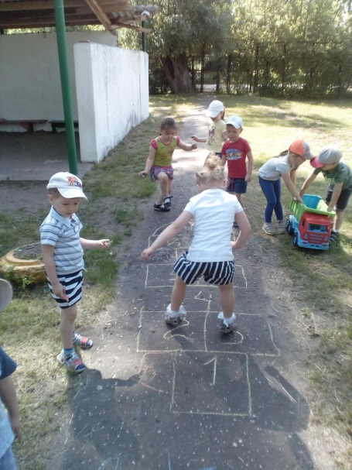
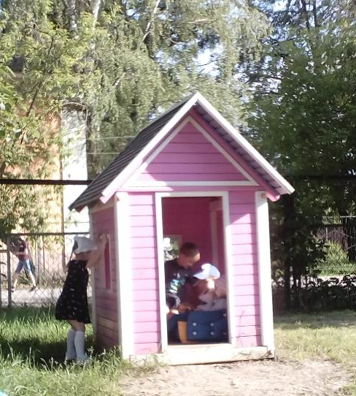
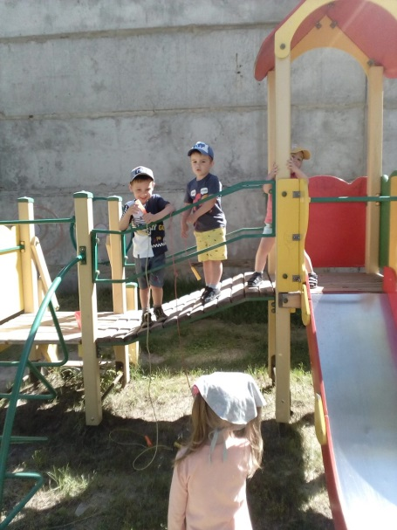
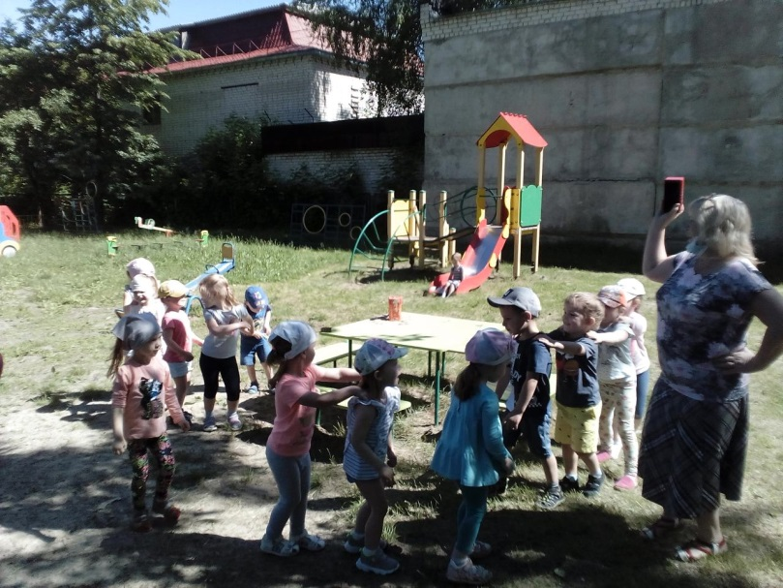
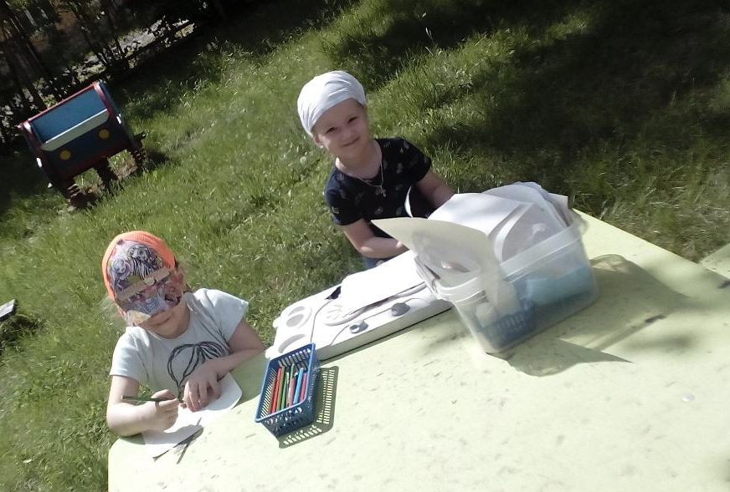
«Мы гуляем и играем»

Slide 6
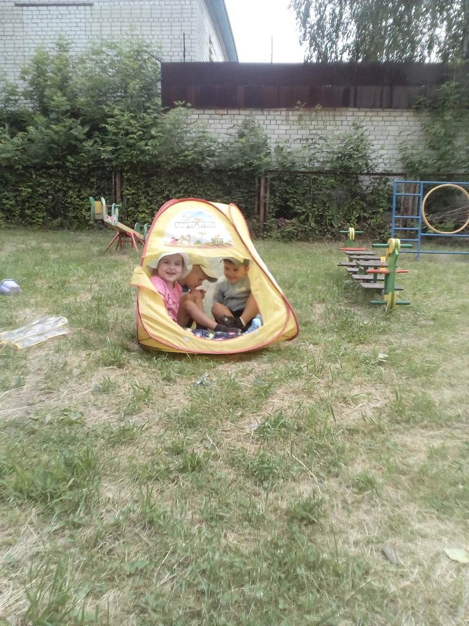
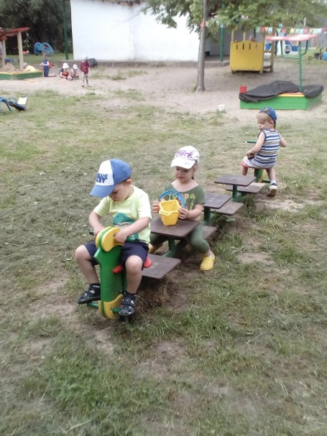
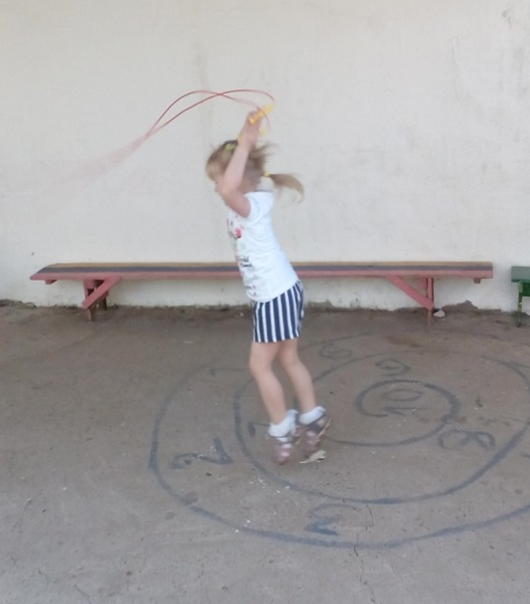
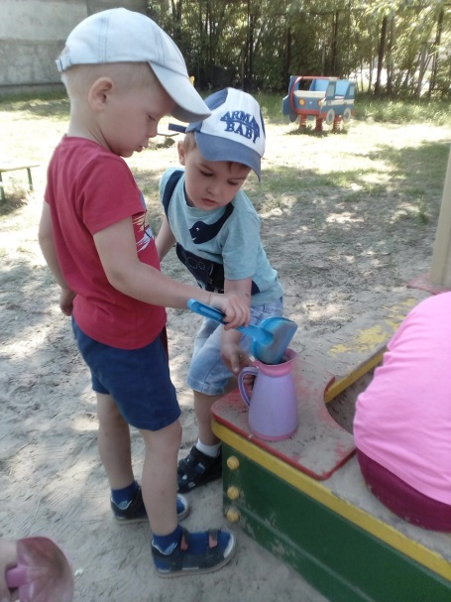
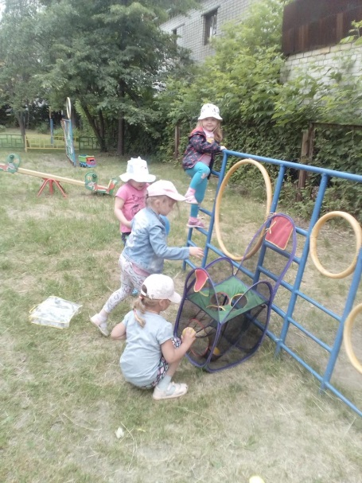
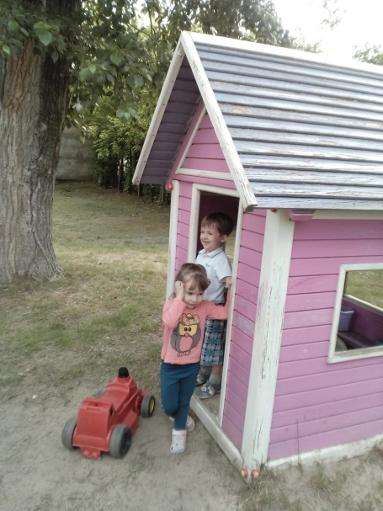
«Мы гуляем и играем»

Slide 7
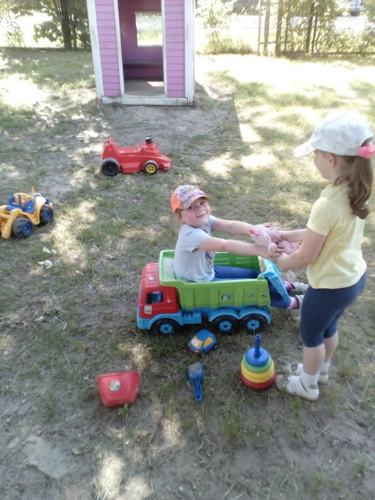
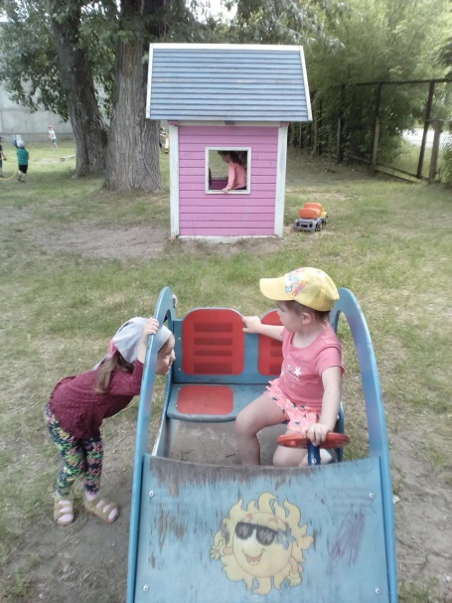
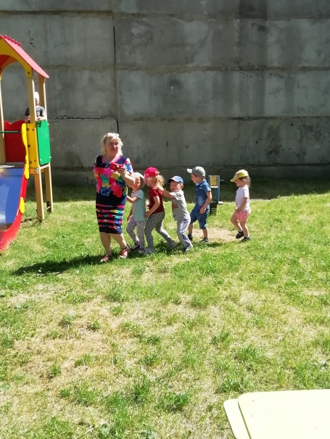
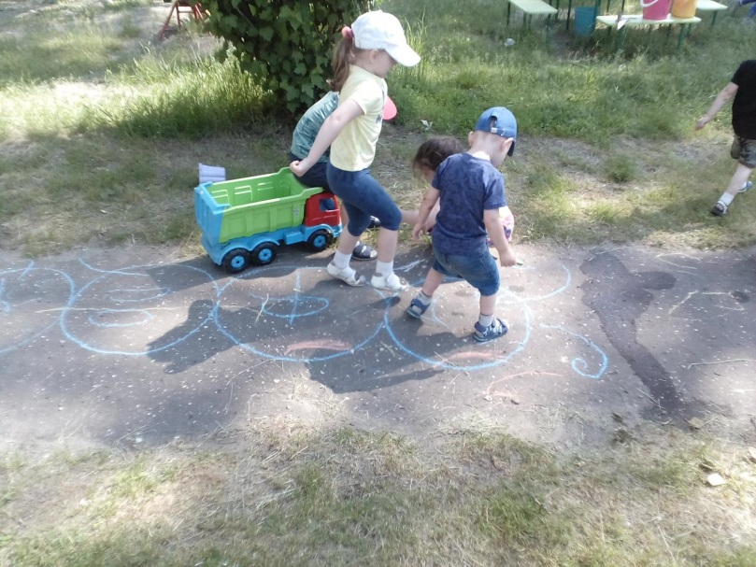
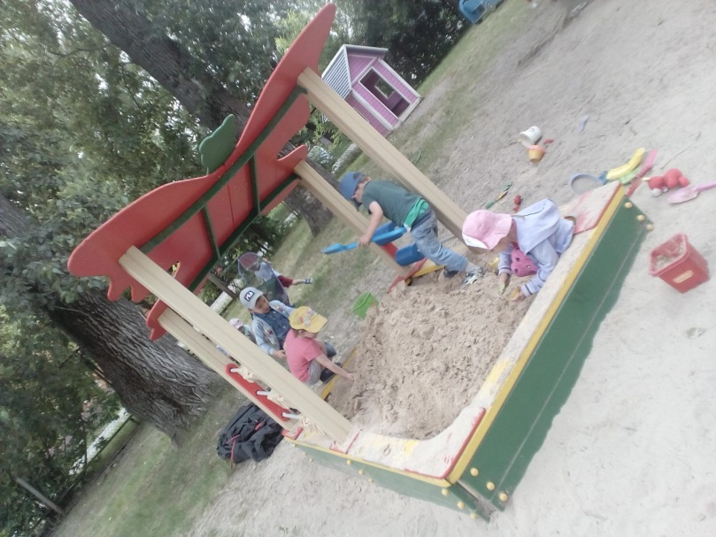
«Мы гуляем и играем»

Slide 8
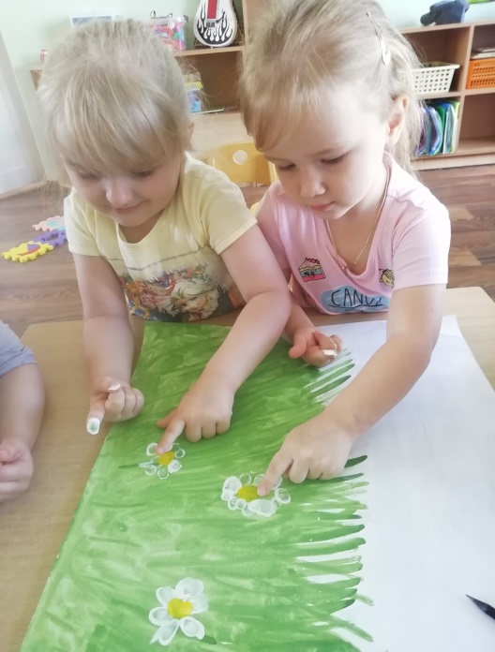
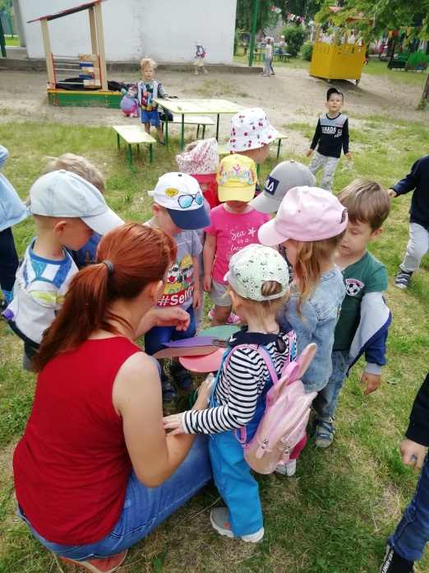
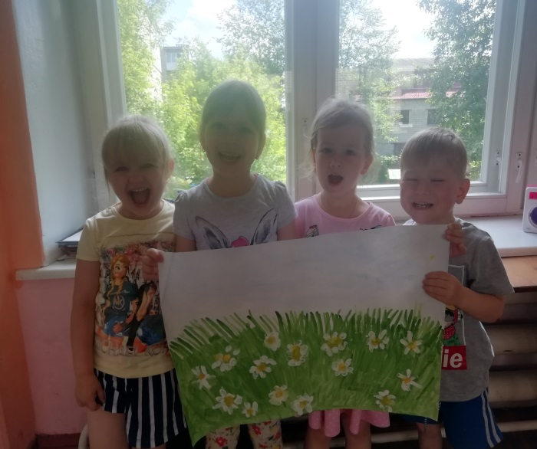
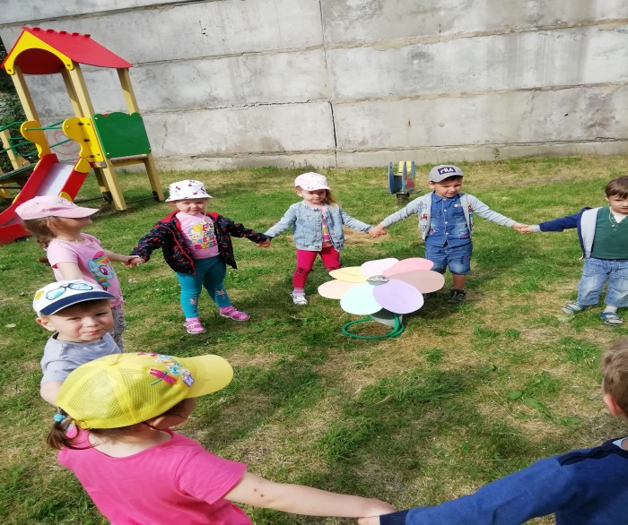
«Волшебная
ромашка»

Slide 9
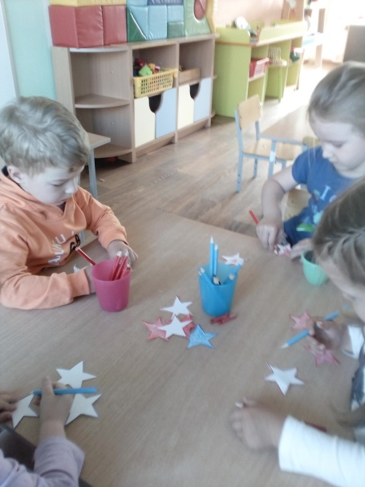
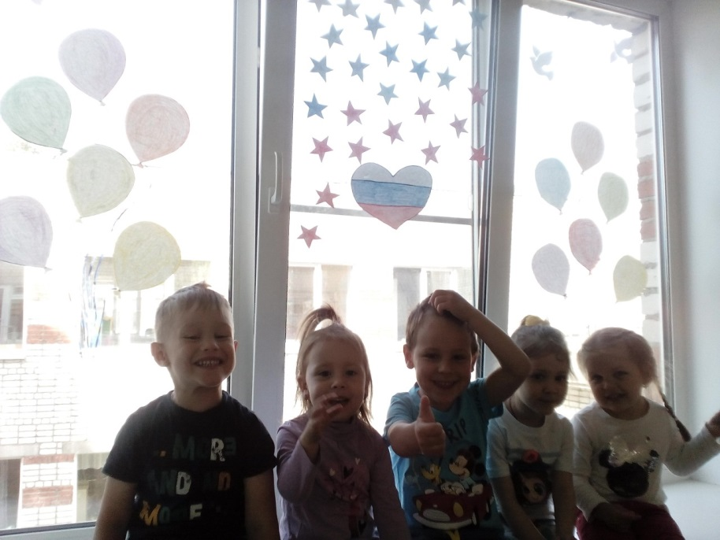
«Окна России»

Slide 10
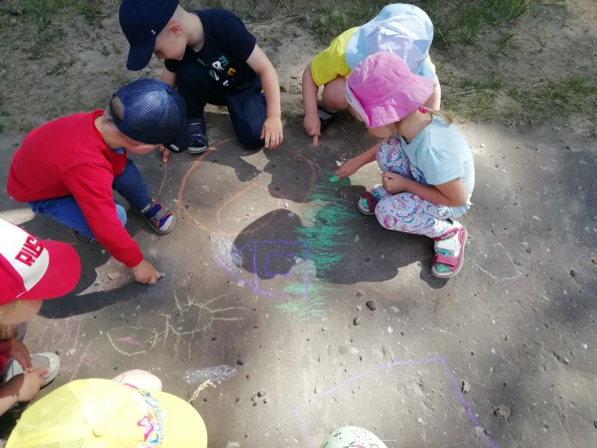
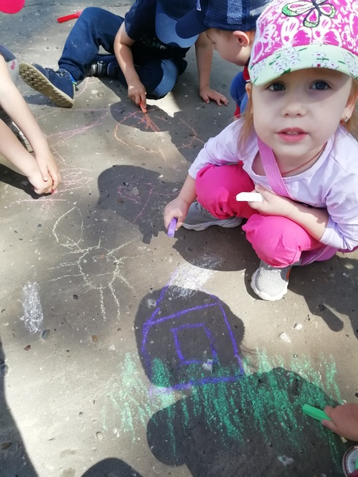
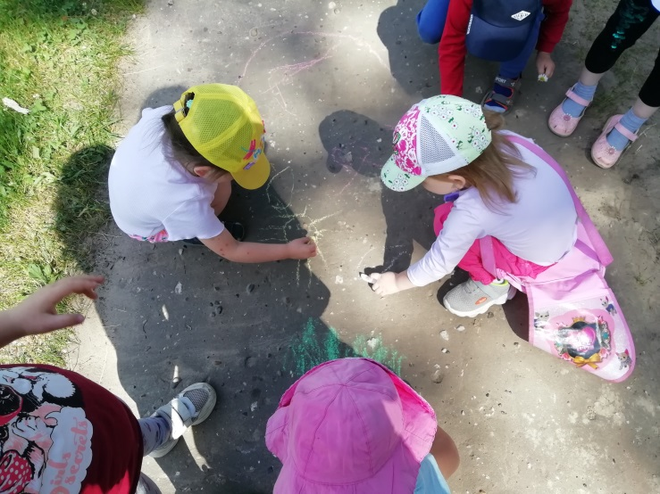
«Мир глазами детей»

Slide 11
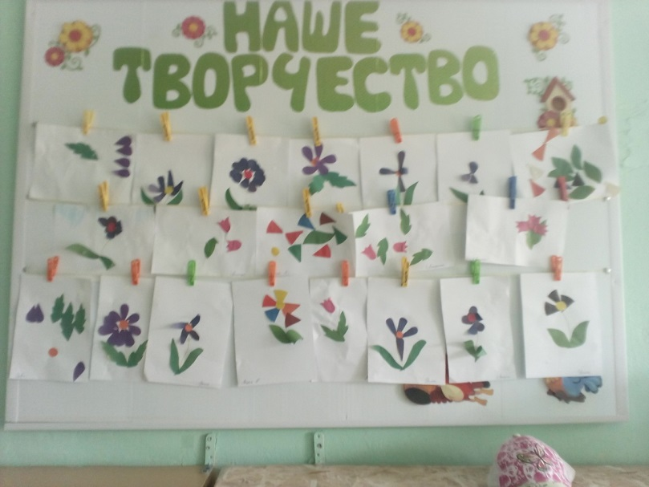
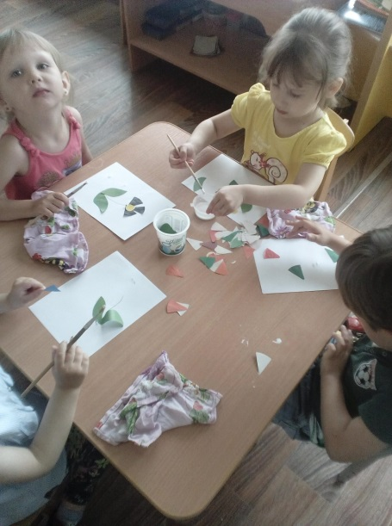
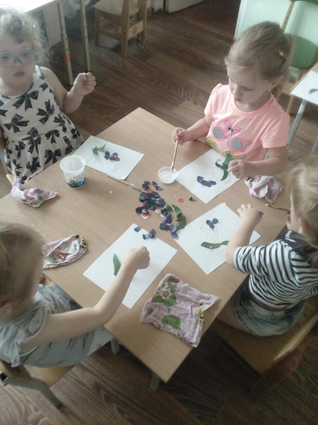
«Мой любимый цветочек»

Slide 12
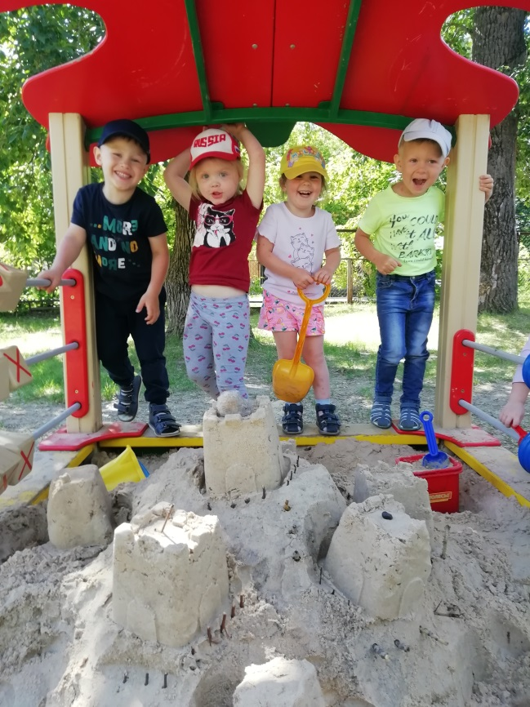
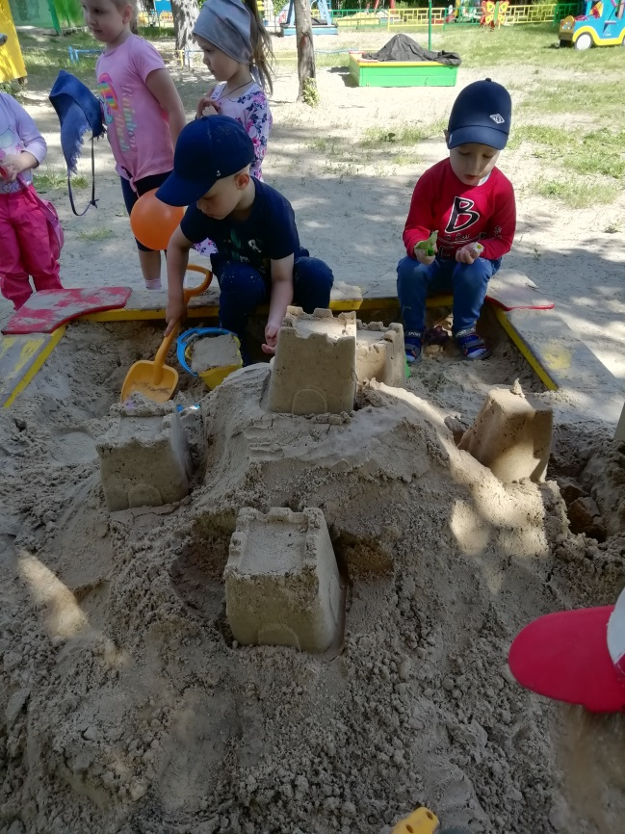
«Замок из песка»

Slide 13
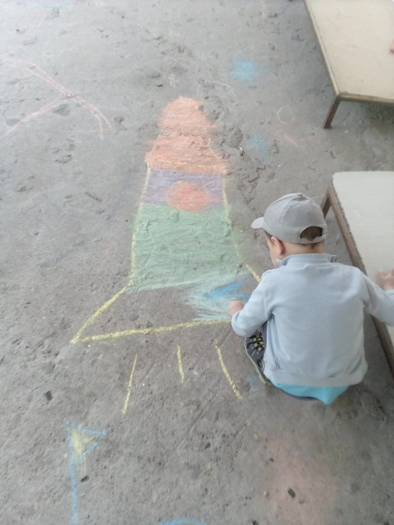
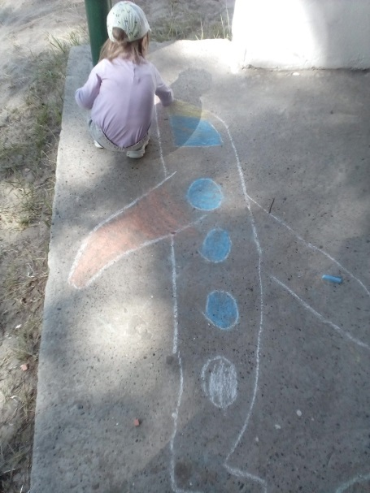
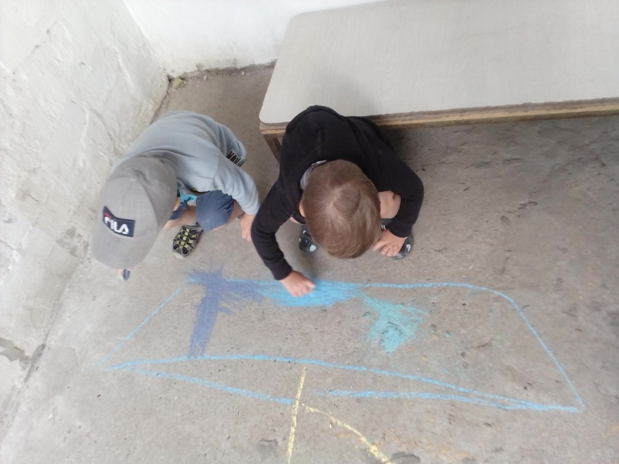
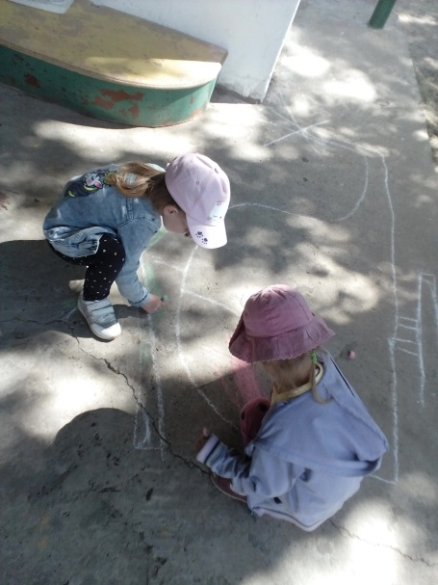
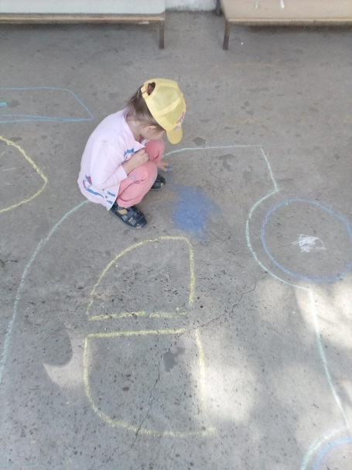
«Мой любимый транспорт»

Slide 14
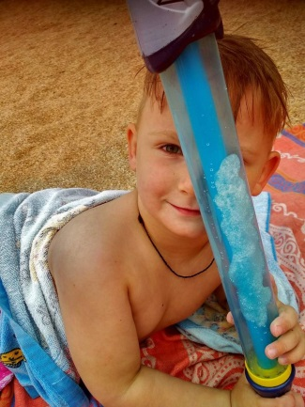
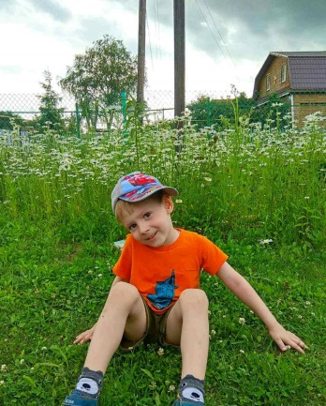
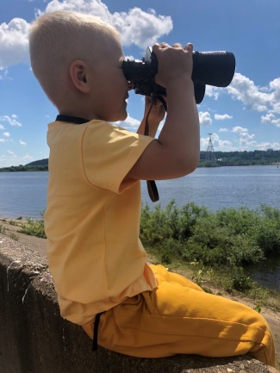
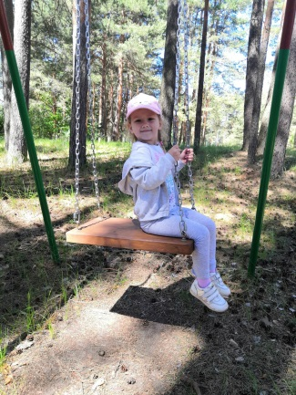
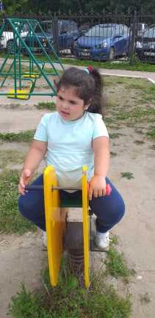
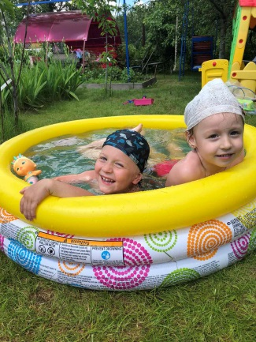
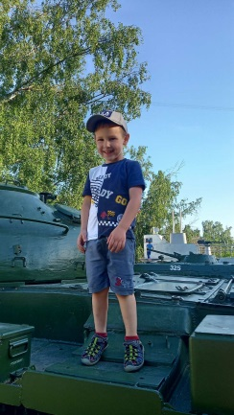
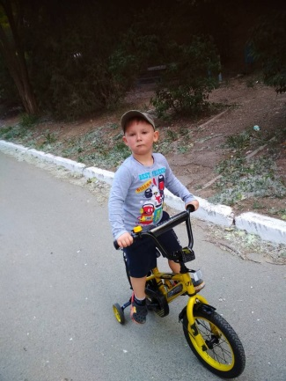
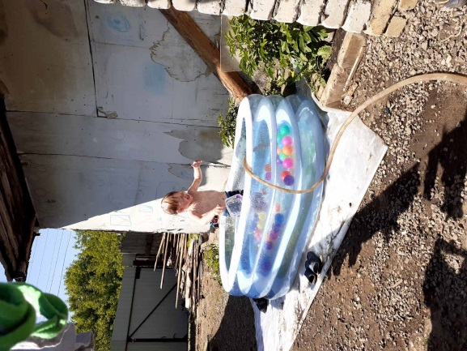
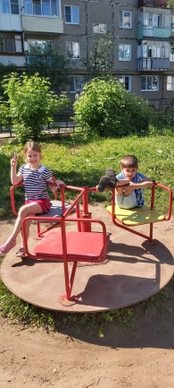
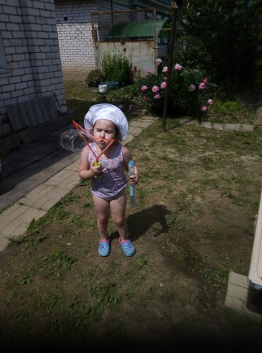
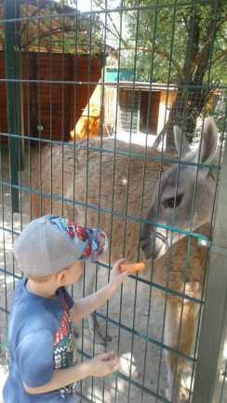
«Счастливые мгновения лета»

